Slide 1
Урок литературного чтения
Природа и мы

Slide 2
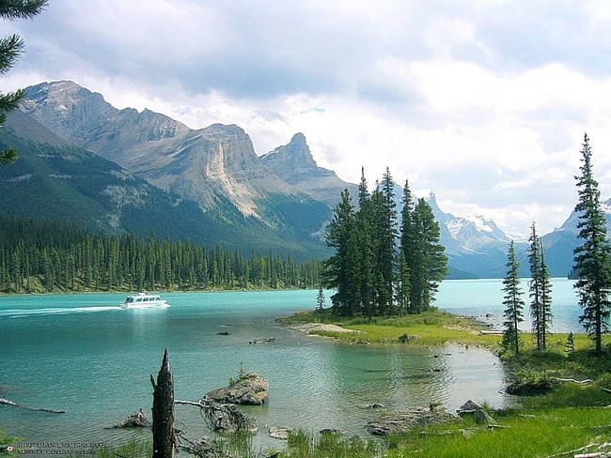
Любите и берегите родную природу!

Slide 3
Чтобы сосны, липы, ели Не болели, зеленели Поднимались в небеса Их под звон и гомон птичий Охраняет друг-лесничий ( В. Степанов.)

Slide 4
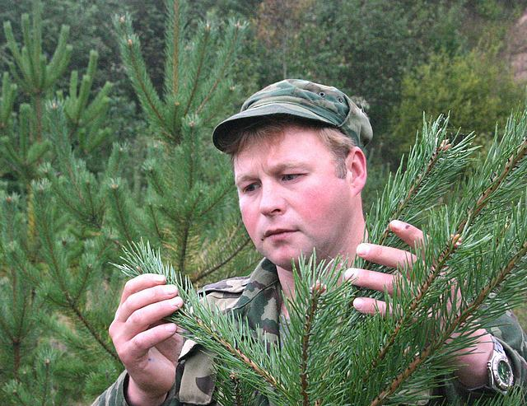
Кто такой лесничий?

Slide 5
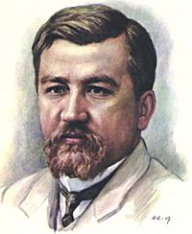
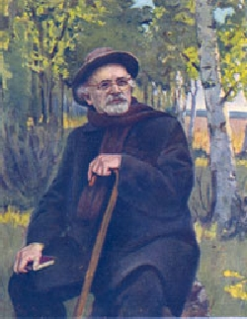
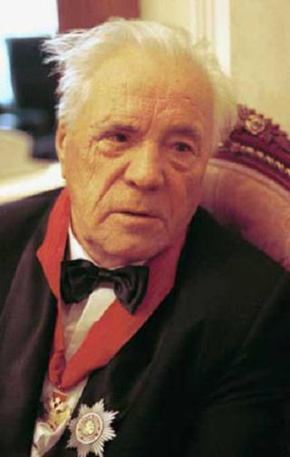
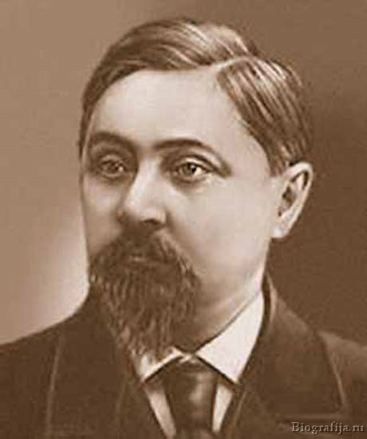
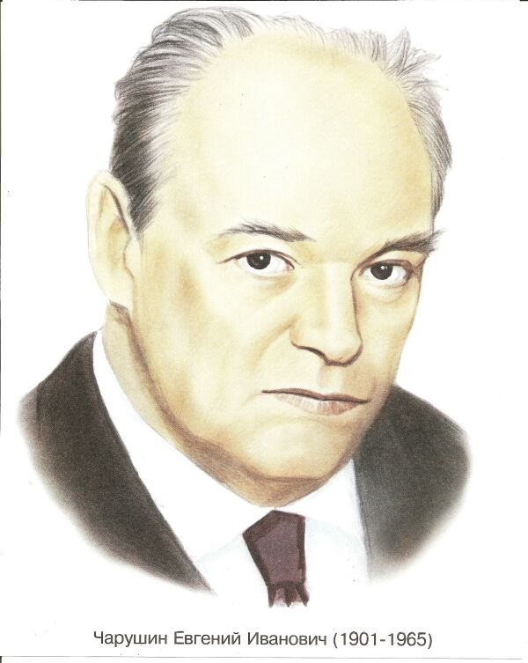
Что объединяет этих писателей?

Slide 6
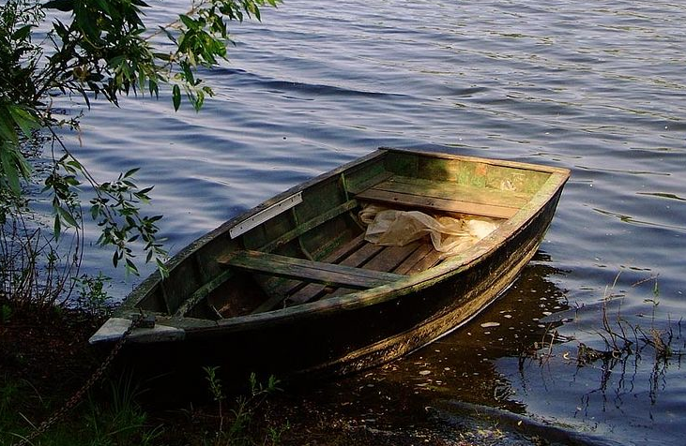
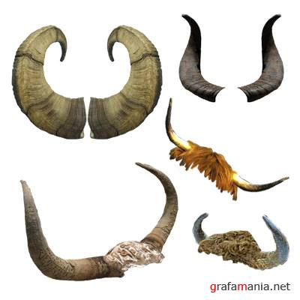
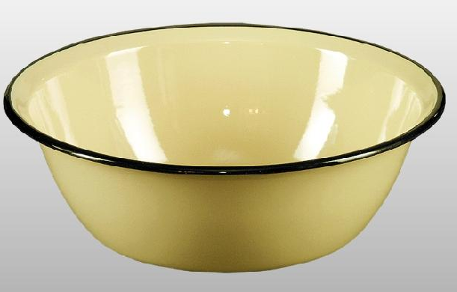
Узнайте из каких произведений эти предметы

Slide 7
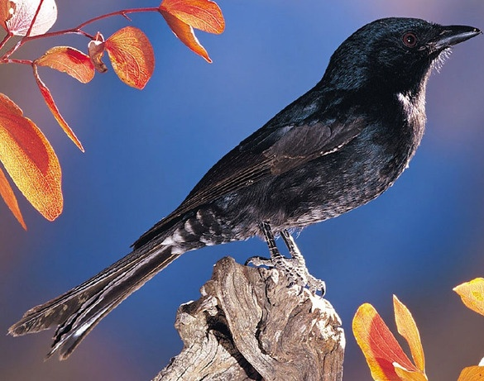
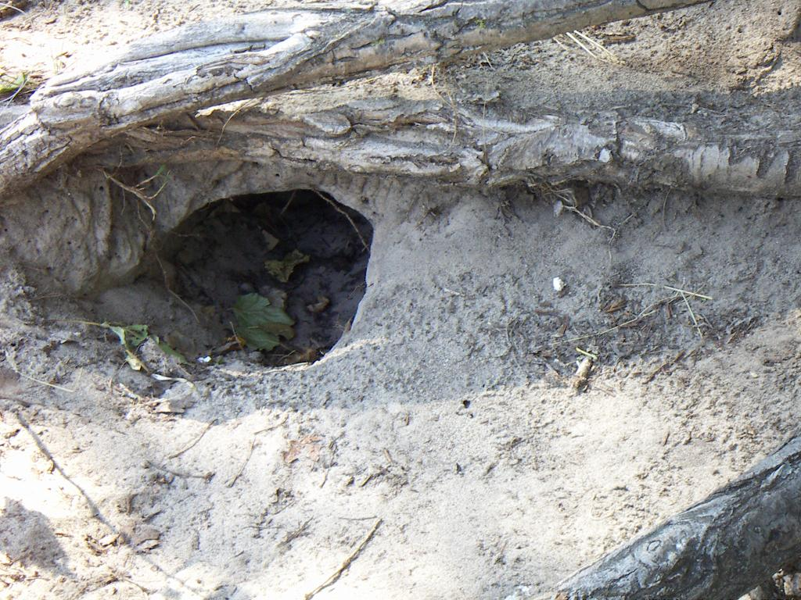

Slide 8
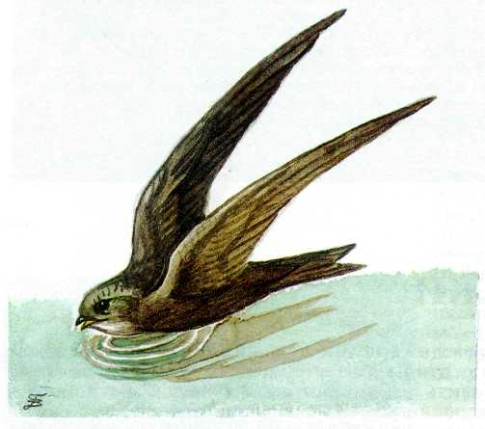
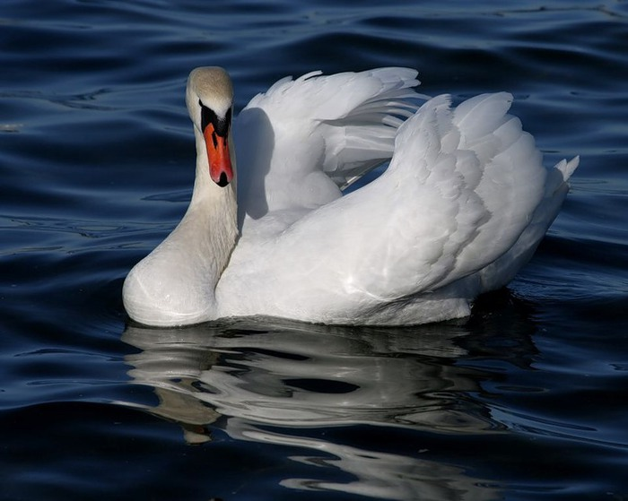
Что общего в произведениях Астафьева и Мамина-Сибиряка,

Slide 9
Читаем вместе
Любите родную природу-озёра ,леса и поля. Ведь это же наша с тобою навеки родная земля. На ней мы с тобою родились, живём мы с тобою на ней Так будем же, люди, все вместе мы к ней относиться добрей.

Slide 10
М.М.Пришвин. Для рыбы нужна чистая вода- будем охранять наши водоёмы В лесах, степях, горах разные ценные животные- будем охранять наши леса А человеку нужна Родина И охранять природу- значит охранять Родину. Много сделано по охране природы

Slide 11
Тест Как назвал свой рассказ Пришвин ? Попрошайка Выскочка Зазнайка Кто главный герой рассказа Пришвина? Собака Сорока Ворона Кем ещё был писатель Чарушин? Художником Музыкантом Врачом Стрижонок Скрип был Храбрым Жадным Трудолюбивым

